Slide 1
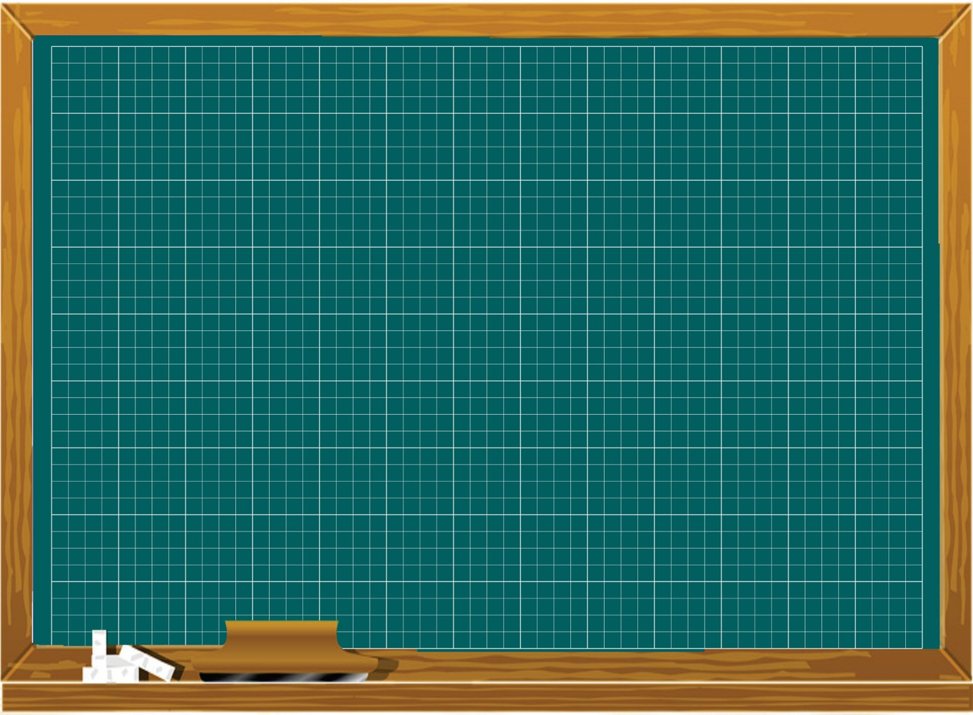
Thứ ba, ngày 17 tháng 9 năm 2024
Chính tả (Nhìn-viết)
Bài: Ngày hôm qua đâu rồi?
Ngày hôm qua ở lại
Trong hạt lúa mẹ trồng
Cánh đồng chờ gặt hái
Chín vàng màu ước mong

Slide 2
Ngày hôm qua ở lại
Trong vở hồng của con
Con học hành chăm chỉ
Là ngày qua vẫn còn.
Bế Kiến Quốc

Slide 3
Thứ ba , ngày 17 tháng 9 năm 2024
Chính tả (Nhìn-viết)
Bài: Ngày hôm qua đâu rồi?
Luyện viết chữ khó
hạt lúa
gặt hái
uớc mong

Slide 4
Thứ ba , ngày 17 tháng 9 năm 2024
Chính tả (Nhìn-viết)
Bài: Ngày hôm qua đâu rồi?
Ngày hôm qua đâu rồi?
- Ngày hôm qua ở lại
Trong hạt lúa mẹ trồng
Cánh đồng chờ gặt hái
Chín vàng màu ước mong.

Slide 5
Ngày hôm qua đâu rồi?
- Ngày hôm qua ở lại
Trong vở hồng của con
Con học hành chăm chỉ
Là ngày qua vẫn còn.
Bế Kiến Quốc

Slide 6
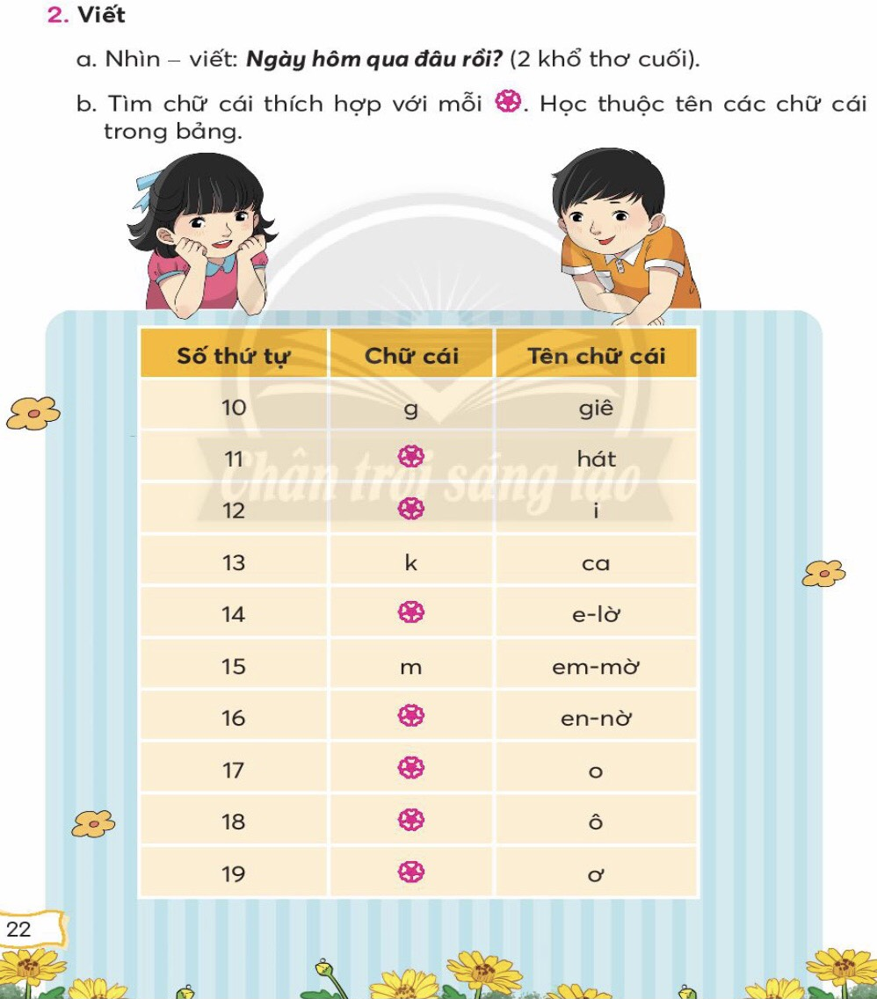
h
i
l
n
o
ô
ơ

Slide 7
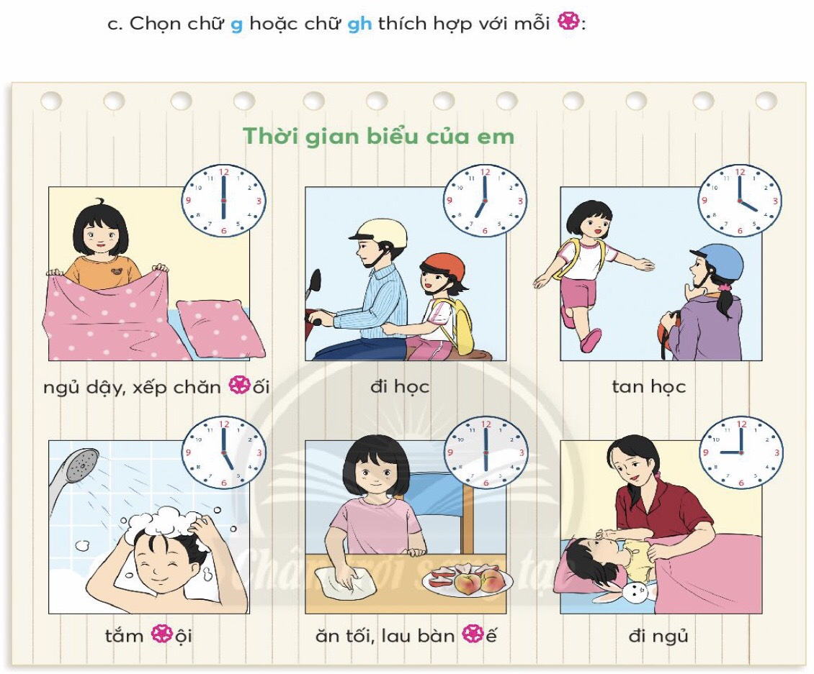
g
g
gh

